Slide 1
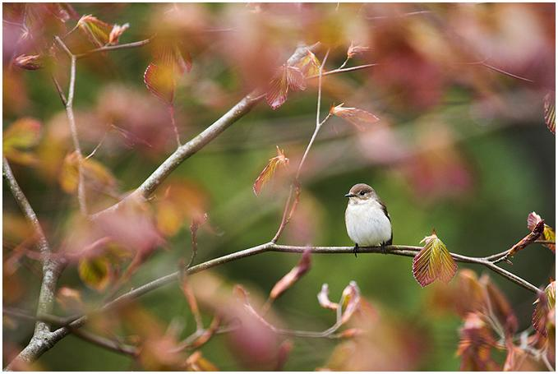
Kinh Thánh Đối Đáp
Số 55 (Số cũ 564)
NĂM MỚI
nhacthanh.vn

Slide 2
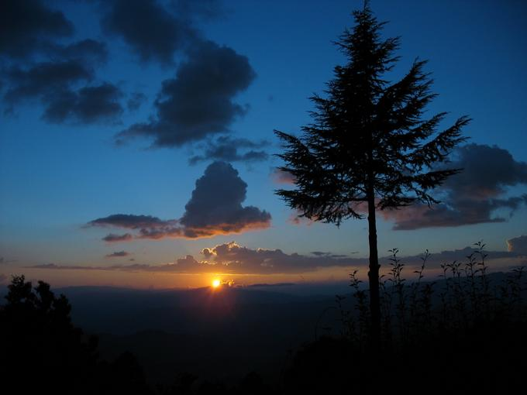
Lạy Chúa, từ đời nầy qua đời kia Chúa là nơi ở của chúng tôi.

Slide 3
Trước khi núi non chưa sanh ra, Ðất và thế gian chưa dựng nên, Từ trước vô cùng cho đến đời đời Chúa là Ðức Chúa Trời.

Slide 4
Chúa khiến loài người trở vào bụi tro, Và phán rằng: Hỡi con cái loài người, hãy trở lại.

Slide 5
Vì một ngàn năm trước mắt Chúa khác nào ngày hôm qua đã qua rồi, giống như một canh của đêm.

Slide 6
Bởi cơn giận của Chúa, các ngày chúng tôi đều qua đi; Năm chúng tôi tan mất nơi hơi thở.

Slide 7
Tuổi tác của chúng tôi đến được bảy mươi, Còn nếu mạnh khỏe thì đến tám mươi; Song sự kiêu căng của nó bất quá là lao khổ và buồn thảm, Vì đời sống chóng qua, rồi chúng tôi bay mất đi.

Slide 8
Cầu xin Chúa dạy chúng tôi biết đếm các ngày chúng tôi, hầu cho chúng tôi được lòng khôn ngoan.

Slide 9
Ôi! xin Chúa cho chúng tôi buổi sáng được thỏa dạ về sự nhơn từ Chúa, Thì trọn đời chúng tôi sẽ hát mừng vui vẻ.

Slide 10
Nhưng, Ðức Giê-hô-va ơi, Ngài hằng có mãi mãi, kỷ niệm Ngài lưu từ đời nầy sang đời kia.

Slide 11
Tôi tâu rằng: Ðức Chúa Trời tôi ôi! các năm Chúa còn đến muôn đời, Xin chớ cất lấy tôi giữa chừng số các ngày tôi.

Slide 12
Thuở xưa Chúa lập nền trái đất, Các từng trời là công việc của tay Chúa.

Slide 13
Trời đất sẽ bị hư hoại, song Chúa hằng còn; trời đất sẽ cũ mòn hết như áo xống;

Slide 14
Chúa sẽ đổi trời đất như cái áo, và nó bị biến thay;

Slide 15
Song Chúa không hề biến cải, các năm Chúa không hề cùng.

